Slide 1
Transportná vrstva
Zabezpečuje komunikáciu medzi aplikáciami na zdrojovom a cieľovom počítači

Slide 2
Úlohy protokolov transportnej vrstvy
Zabezpečiť komunikáciu medzi aplikáciami na zdrojovom a cieľovom počítači
Enkapsuluje dáta do segmentov, pridáva hlavičku , ktorá identifikuje aplikáciu = číslo portu
V cieľovom PC pošle dáta správnej aplikácii

Slide 3
Rôzne aplikácie majú rôzne požiadavky na straty, oneskorenie a spoľahlivosť prenosu.
Podľa toho rozoznávame prenos:
Spoľahlivý – guaranted
Web, e-mail
Nespoľahlivý – best effort
Video, VoIP, online hry

Slide 4
Spoľahlivosť - reliability
Všetky odoslané dáta dôjdu do cieľa
Cieľový PC musí potvrdiť prijatie
Nepotvrdené segmenty sa preposielajú
To všetko pridáva k dátam tzv. overhead (kontrolné dáta)

Slide 5
TCP Transmition Control Protocol
Spoľahlivý – reliable
Väčší overhead
Pred odoslaním dát nadväzuje spojenie – connection oriented
Potvrdzuje prijatie segmentov
Preposiela stratené segmenty
Doručí dáta v rovnakom poradí, v akom boli odoslané – same order delivery

Slide 6
Flow control – Každý segment má svoje číslo. V cieli sa ukladajú do buffra a odtiaľ sa potom v správnom poradí odovzdajú aplikačnej vrstve. Protokol musí zabezpečiť taký tok dát, aby nedošlo k preťaženiu siete, preplneniu buffra ani strate dát.
PDU – segment
E-mail, HTTP, FTP, Telnet

Slide 7
UDP User Datagram Protocol
Nespoľahlivý unreliable
Rýchly
Menší overhead – low overhead
Nepotvrdzuje prijatie dát
Nepreposiela stratené dáta
Dáta doručí v poradí, v akom prichádzajú
Pred samotným prenosom nenadväzuje spojenie = connectionless protocol

Slide 8
PDU = datagram
DNS, DHCP, online hry

Slide 9
Nadväzovanie spojenia = 3-way handshake
Až potom sa začnú prenášať dáta
Zdroj a cieľ sa musia zosynchronizovať a navzájom si potvrdiť, že sú pripravené na prenos

Slide 10
Window
Pri prenose dát sa nepotvrdzuje každý segment, ale potvrdzuje sa až po prijatí určitého počtu bytov- okno window
1
2
2
3
1
2
3
4
4
5
6
7

Slide 11
Čo sa stane, ak sa segment cestou stratí?
Veľkosť okna môže protokol dynamicky meniť napr. ak sa veľa segmentov stráca, okno sa zmenší a prijatie sa potvrdzuje častejšie
1
2
3
4
4
5
6
5
Cieľový počítač potvrdí len segment číslo 4

Slide 12
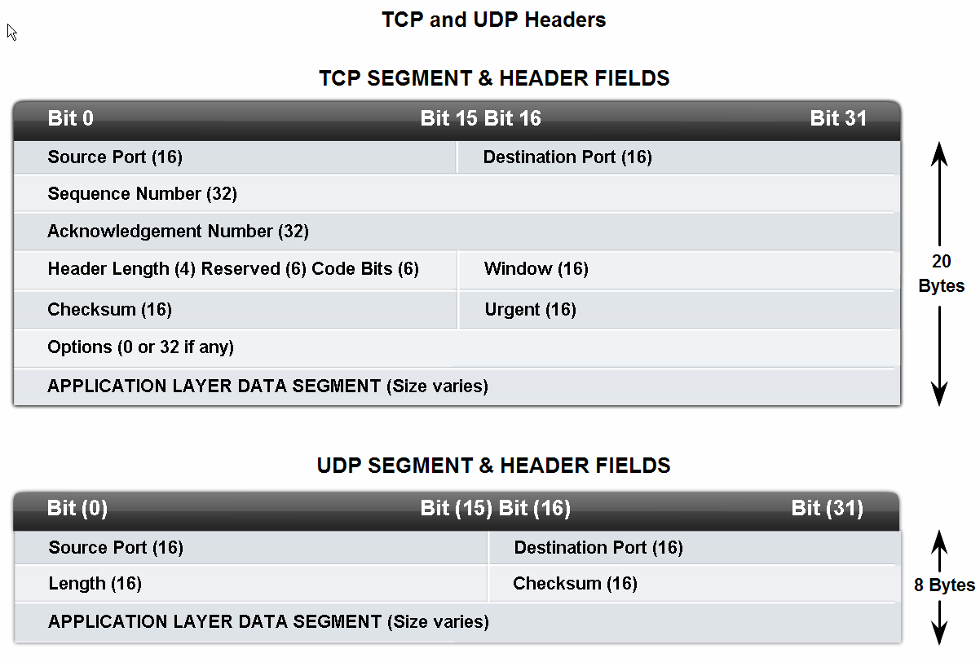
PDU na 4. vrstve
Segment
Segment
Datagram

Slide 13
Čísla portov
port = adresa aplikácie
Na serveroch majú jednotlivé aplikácie staticky pridelené čísla portov – well known porty 0 – 1023
Na klientoch sú čísla portov prideľované dynamicky > 1023
2 aplikácie nemôžu mať rovnaký port
Pri požiadavke na službu musí klient poznať číslo portu
Socket – jednoznačne identifikuje aplikáciu na hoste 192.168.0.100 : 21

Slide 14
Čísla portov
Well-known 0 – 1023 server
Registered 1024 – 49151 server, klient
prideľované dynamicky
v súčasnosti už nedoporučované
Napr. alternatívne čísla portov HTTP 8008, 8080
MSN Messenger 1863
Private 49152 – 65535 klient
prideľované dynamicky

Slide 15
TCP
FTP 21
Telnet 23
HTTP 80
DNS 53
SMTP 25
HTTPS 443

Slide 16
UDP
TFPT 69
DNS 53
SNMP 161 – odosielanie pošty

